Slide 1
المحور الثالث: مدخل للوظيفة المالية
مفهوم الوظيفة المالية ومهام المسيّر المالي؛
مكانة وعلاقة الوظيفة المالية بالإدارة؛
علاقة الوظيفة المالية بالوظائف الأخرى.

Slide 2
يمكن تحديد أهم أهداف الإدارة المالية على أنه تعظيم قيمة المؤسسة، الأمر الذي يستوجب: تحسين صافي التدفقات النقدية وتخفيض تكلفة رأس المال.
هذين المحددين للقيمة يتأثران بمختلف قرارات المدير المالي، حيث أن القرارين التشغيلي والاستثماري يؤثران مباشرة في التدفقات النقدية الناتجة عن العمليات، بينما القرار المالي فيؤثر على تكلفة رأس المال التي تستخدم كمعدل خصم لتلك التدفقات.

Slide 3
قرارات التمويل
قرارات الاستثمار
سعر الفائدة
مخاطر السوق
مخاطر المؤسسة
أعباء الإستغلال
الضريبة على الربح
إيرادات المبيعات
متوسط التكلفة المرجحة لرأس المال
التدفقات النقدية الصافية
قيمة المؤسسة (ق)

Slide 4
أولا: مفهوم الوظيفة المالية ومهام المسيّر المالي
على الرغم من الدور الهام الذي تلعبه الوظيفة المالية في إدارة شؤون المؤسسة، فإنها على امتداد فترة طويلة لم تلقى الاهتمام الذي كانت تلقاه كل من وظيفتي الانتاج والتسويق.
ولقد ظل تعريف الوظيفة المالية لسنوات طوال يستمد من قائمة للأعمال التي يقوم بها المدير المالي وأعوانه في المؤسسة، وكانت الأولوية تعطى لتلك الأنشطة التي يتكرر حدوثها أكثر من غيرها في هذه القائمة.

Slide 5
مفهوم الوظيفة المالية
بالرغم من كثرة التعاريف التي تحاول تحديد مجال الإدارة المالية إلا أنه يمكن تقسيمها إلى ثلاث مجموعات رئيسية:
المجموعة الأولى تنادي بأن الوظيفة المالية هي: ”تلك الوظيفة التي تهتم بالنقدية“.
ونظرا لأن كل عمليات المؤسسة تؤثر في النقدية، فإن هذا التعريف يجعل الوظيفة المالية تختص بكل شيء يحدث في المؤسسة. وبالتالي فإن هذا التعريف من الشمول لدرجة تجعله عديم المعنى باتفاق معظم كتاب الإدارة المالية.

Slide 6
وعلى الطرف الآخر النقيض نجد تعريفا يحصر اهتمام الإدارة المالية في مجرد الحصول على الأموال اللازمة للمؤسسة وإدارة هذه الأموال. وهذا تعريف ضيق ومحدود نسبيا كونه يحصر السياسة المالية في تحديد أفضل طريقة للحصول الأموال من مزيج المصادر المتاحة.
أما المجموعة الثالثة من التعاريف فتنظر إلى الإدارة المالية كجزء متكامل من الإدارة الشاملة للمؤسسة، وليس كتخصص استشاري يهتم بعمليات الحصول على الأموال، وطبقا لهذه النظرة الموسعة فإن الهدف الرئيسي للسياسة المالية هو الاستخدام الرشيد للأموال.

Slide 7
ومنه يمكن تعريف الإدارة المالية بأنها: ذلك النشاط الذي يختص بالتخطيط والتنظيم والمتابعة لحركتي دخول وخروج أموال المؤسسة بموجب المواءمة بين اعتباري عائد الاستثمار وتكلفة تدبير الأموال لتحقيق مستوى ربحية يتناسب ورغبة الملاك.

Slide 8
وظائف ومهام المسيّر المالي
وفي ضوء المضمون الحديث للإدارة المالية، ينبغي القيام بعدد من الوظائف الرئيسية حتى يمكن تحقيق الهدف من الإدارة المالية وهو تعظيم قيمة المؤسسة. وهذه الوظائف هي:
التخطيط المالي والرقابة المالية؛
الحصول على الأموال (قرار التمويل)؛
استثمار الأموال (قرار الاستثمار).
مواجهة مشاكل خاصة (ناذرة الحدوث).

Slide 9
1- التخطيط المالي
2- القرارات المالية
قرار الاستثمار قرار التمويل قرار التوزيع
تغذية عكسية
+
+
3- الرقابة المالية
9

Slide 10
التخطيط المالي
هو أول وأهم وظائف المدير المالي سواء في مؤسسة قيد الإنشاء أو مؤسسة قائمة، والهدف من التخطيط المالي هو تقدير الاحتياجات المالية للمؤسسة من حيث النوع والقيمة والتوقيت، بالاستعانة بما يسمى بالموازنات التقديرية.
وعند تصميم هذه التقديرات يجب على المدير المالي أن يأخذ في الحسبان صعوبة التنبؤ بالمستقبل، وعليه أن يتحسب لاحتمال ابتعاد خططه عن الواقعية نتيجة لعوامل وقوى خارجية لا سيطرة له عليها، ولهذا يجب أن تتمتع التقديرات المالية بدرجة كافية من المرونة تجعلها قادرة على مجاراة الظروف غير المتوقعة.

Slide 11
قرارات التمويل
تهتم باختيار المزيج المناسب لمصادر الأموال من حيث الحجم والتكلفة. فمن بين مصدرين رئيسيين للأموال، هما الأموال المقترضة من المؤسسات المالية والأموال المملوكة المحصلة من بيع حصص للمساهمين، يسعى المدير المالي إلى تحقيق التوازن بين هذين المصدرين، فالأموال المقترضة تزيد عائد الملاك نظرا لخصم فائدة القروض من الأرباح الخاضعة للضريبة، ولكنها تعرض المؤسسة للإفلاس في حالة فشلها في سداد القروض عند الاستحقاق، أما الأموال المملوكة فرغم ارتفاع تكلفتها نسبيا إلا أنها لا تعرض المؤسسة للإفلاس حتى لو فشلت في تقديم توزيعات Dividends.

Slide 12
والمشكلة الرئيسية التي يواجهها المدير المالي في هذا المجال هو الحصول على مزيج من هذه الأنواع يتناسب أكثر من غيره مع الاحتياجات المتوقعة للمؤسسته، فأنواع التمويل التي تلقى قبولا أكثر من غيرها نظرا لانخفاض تكلفتها تنطوي في نفس الوقت على التزامات ثابتة، ولذلك فعلى المدير المالي موازنة التكلفة المنخفضة مع خطر احتمال عدم المقدرة على دفع هذه الالتزامات والأعباء الثابتة.
وتندرج سياسة (أو قرار) توزيع الأرباح ضمن قرارات التمويل، لأن الإختيار بين إحتجاز الأرباح لٳعادة استثمارها وبين توزيعها على المساهمين، هي في الحقيقة إختيار بين التمويل الذاتي (الأرباح المحتجزة والاهتلاك) والتمويل الخارجي) الأموال المقدمة من طرف المساهمين أو الأموال المقترضة).

Slide 13
قرارات الاستثمار
وتتعلق بتخصيص الأموال المتاحة للمؤسسة في عملية شراء الأصول الثابتة الجديدة، ونميز بين نوعين من القرارات: (أ) قرارات التوسع، إما بإضافة آلات جديدة لخطوط الإنتاج القائمة، وإما بإضافة خطوط إنتاج جديدة، (ب) قرارات إحلال الأصول القديمة بأصول جديدة.
يتوقف نجاح المؤسسة إلى حد كبير على مدى سلامة القرارات الاستثمارية وذلك لأن هذا النوع من القرارات تتميز عن القرارات التشغيلية بمجموعة من الخصائص التي تجعلها أكثر خطورة. فالقرارات الاستثمارية يترتب عليها مجموعة من الأعباء الثابتة ليس من السهل تعديلها أو الرجوع فيها، إذا ما تبين عدم سلامة هذه القرارات فيما بعد.

Slide 14
كذلك فإن التدفقات النقدية المرتبطة بهذه المشروعات الاستثمارية تتحقق على مدار فترة زمنية طويلة، مما يدعو إلى ضرورة أخذ مشكلة تغير القيمة الزمنية للنقود في الحسبان. كما أنّ القرارات الاستثمارية يترتب عليها إنفاق مبالغ ضخمة قد تستدعي قيام المؤسسة باقتراض مبالغ ضخمة أو زيادة رأسمالها، مما يؤثر على هيكلها المالي.
علاوة على ما تقدم من قرارات تتعامل مع الأصول الثابتة (أو ما يطلق علية بقرارات الموازنة الرأسمالية Capital budgeting decisions)، تندرج تحت قرارات الاستثمار كذلك القرارات التي تتعامل مع الأصول المتداولة وهو ما يطلق علية قرارات إدارة رأس المال العاملWorking capital management decisions).

Slide 15
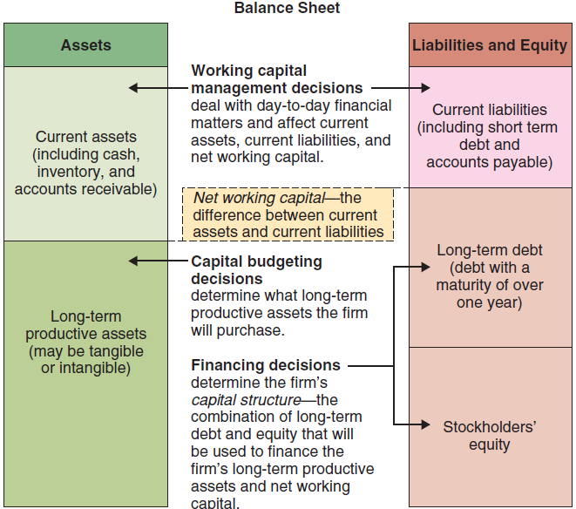

Slide 16
الرقابة المالية
تعتبر من الوظائف الرئيسية للمدير المالي ويقصد بها تقييم القرارات التي اتخذت بشأن التخطيط بعد تحديد نوعية المعايير التي يمكن استخدامها للمقارنة، لذلك تعتبر الرقابة المالية جزءا مكملا للتخطيط المالي.
والهدف من الرقابة المالية هو تقييم كفاءة السياسات المالية ومدى ملاءمتها لتحقيق الأهداف ودقة تنفيدها وكذلك المبادرة إلى اتخاذ الاجراءات التصحيحية في الوقت المناسب.

Slide 17
على المدير المالي أن يقوم بتصميم نظام للرقابة يمكنه من مراجعة العمليات الفعلية مع الخطط التي سبق له رسمها، وبالتالي بواسطة تقارير الأداء يمكن اكتشاف الإنحرافات غير العادية، ويستلزم هذا الإكتشاف البحث عن أسباب حدوث هذه الإنحرافات ثم تعديل العمليات أو تعديل الخطة نفسها وذلك حسبما يظهر من البحث والتحليل. ورغم أن الرقابة المالية تكون من المسؤوليات المباشرة للمراقب المالي إلا أنها عادة تكون تحت الإشراف العام للمدير المالي.

Slide 18
مراحل تطور الادارة المالية
في بداية القرن العشرين وحتى الخمسينيات من هذا القرن كانت الادارة المالية تمتاز بالبساطة والاهتمام بالنواحي الوصفية مثل الاحتفاظ بالدفاتر والسجلات وقبض الأموال ودفعها. ومنذ الخمسينات انتقلت وظيفة الإدارة المالية من الدور الاستشاري الذي كان مناطا بها في السابق إلى دور المشارك في اتخاذ القرارات داخل المؤسسة.

Slide 19
مراحل تطور الادارة المالية
2000
1990
1980
1970
1960
1950
1940
1930
1920
أصبح هناك اهتمام بالجانب الأيمن من الميزانية: الأصول
بداية كان الاهتمام بالجانب الأيسر من الميزانية: الالتزامات ورأس المال
وجهة نظر الأطراف الداخلية (منظور داخلي): عملية اتخاذ القرار Decision making process
وجهة نظر الأطراف الخارجية (منظور خارجي): مساهمين + مقرضين
الاهتمام بجانبي الميزانية دون الاقتصار على جانب واحد منهما،
الأمر الذي يعني الاهتمام بكل من تدبير الأموال وكيفية استخدامها معا.

Slide 20
ثانيا: مكانة وعلاقة الوظيفة المالية بالإدارة
مصطلح الإدارة المالية له معنيان، الأول يقابله بالانجليزي Financial management يستخدم عندما يتعلق الأمر بالوظيفة المالية أو النشاط المالي. والثاني يقابله بالانجليزي Financial department يستخدم عندما يتعلق الأمر بتنظيم الوظيفة المالية من خلال إيجاد إدارة مستقلة بالمؤسسة تتولى هذا النشاط المالي. وعلى هذا الأساس فإن اصطلاح الإدارة المالية قد يعني الوظيفة المالية وقد يعني أيضا الوحدة الإدارية التي تتولى هذا النشاط، وهذا الاستخدام المزدوج للمصطلح موجود في اللغة العربية دون الانجليزية.

Slide 21
للإدارة المالية معنيان
الوظيفة المالية
(النشاط المالي):
الدائرة المالية
(كمفهوم تنظيمي):
تتجلى في المهام التي يقوم بها المسيرون الماليون لتحقيق أهداف المؤسسة
الجهة التي تتولى الدور المالي في المؤسسة (المسيرون الماليون)
حتى لا يتم الخلط بين المعنيين نستخدم مصطلح الإدارة المالية للتعبير عن الوظيفة المالية أو النشاط المالي، أما عند الإشارة إلى الوحدة الإدارية فنستخدم كلمة المدير (المسير) المالي.

Slide 22
ولا شك أن هناك فرقا كبيرا بين المعنيين، فالمعنى الأول (الإدارة المالية = الوظيفة المالية) أكثر شمولا من المعنى الثاني (الإدارة المالية كوحدة إدارية) نظرا لأن الكثير من الأنشطة المالية الرئيسية قد تتم خارج الوحدة الإدارية المالية، وذلك لعدة أسباب سوف نأتي على ذكرها عند الحديث عن موقع الدائرة المالية من الهيكل التنظيمي.

Slide 23
تنظيم الادارة المالية
تختلف طريقة تنظيم الإدارة المالية حسب نوع المؤسسات:
في المؤسسة صغيرة الحجم: يحتفظ المالك بجميع القرارات المالية (يحتفظ بالصفتين: مالك ومسير).
في المؤسسة متوسطة الحجم: قد يستقل شخص يسمى المدير المالي باتخاذ القرارات المالية.
في المؤسسة كبيرة الحجم: يستعين المدير المالي بشخصين آخرين هما: المراقب المالي وأمين الخزينة.
23
23

Slide 24
يمارس الوظائف المالية داخل المؤسسة: يتأكد من أن أموال المؤسسة قد تم استعمالها بشكل سليم.
يمارس الوظائف المالية الخارجية: يتسلم أموال المؤسسة ويحافظ عليها.
24
24

Slide 25
موقع الدائرة المالية من الهيكل التنظيمي
ينبغي على المدير المالي أن يكون قريبا من قمة الهيكل التنظيمي للمؤسسة، وذلك للأهمية الكبرى لعمليات التخطيط والرقابة والتي يعتبر المدير المالي مسؤولا عنها. بل إننا نلاحظ في أغلب شركات القطاع العام يكون المدير المالي عضوا في مجلس الإدارة (أي عضوا كاملا في الإدارة العليا للشركة). وذلك نظرا لأهمية التخطيط والرقابة في القطاع العام على وجه الخصوص.

Slide 26
ومن الأسباب الأخرى لعدم تفويض هذه المسؤولية إلى مستويات أقل (أدنى في السلم الإداري) هو أن الكثير من القرارات المالية تؤثر على حياة المؤسسة، ولذا نجد أن العديد من القرارات الاستراتيجية المندرجة ضمن وظائف الإدارة المالية تقوم بها الإدارة العليا (رئيس مجلس الإدارة أو لجنة منتدبة)، مثل إنشاء مصنع أو الحصول على قرض طويل الأجل. ولكن بمشاركة المدير المالي كونه مسؤولا عن المساهمة الفعالة في عملية الوصول إلى قرارات سليمة. وتقع على المدير المالي مسؤولية التأكد من أن النواحي المالية المتعلقة بهذه القرارات قد عرضت عرضا سليما أمام المسؤولين عن اتخاذ القرارات النهائية، كما أن عليه أن يتأكد من فهمهم لهذه النواحي فهما كاملا.

Slide 27
المدير المالي
موقع الإدارة المالية من الهيكل التنظيمي ومهام المدير المالي في مؤسسة كبيرة الحجم
رئيس مجلس
الإدارة
نائب الرئيس
للتسويق
نائب الرئيس
للشؤون المالية
نائب الرئيس
للإنتاج
نائب الرئيس
لشؤون الأفراد
أمين الخزينة
المراقب المالي
العلاقات مع
مؤسسات التمويل
الائتمان والتحصيل
(الزبائن)
المحاسبة التحليلية
المحاسبة المالية
الاقتراحات
الاستثمارية
إدارة الخزينة
(النقدية)
الموازنات
التقريرية
المراجعة الداخلية
سياسة التوزيعات
(المساهمين)
الاقرارات الجبائية
27
27

Slide 28
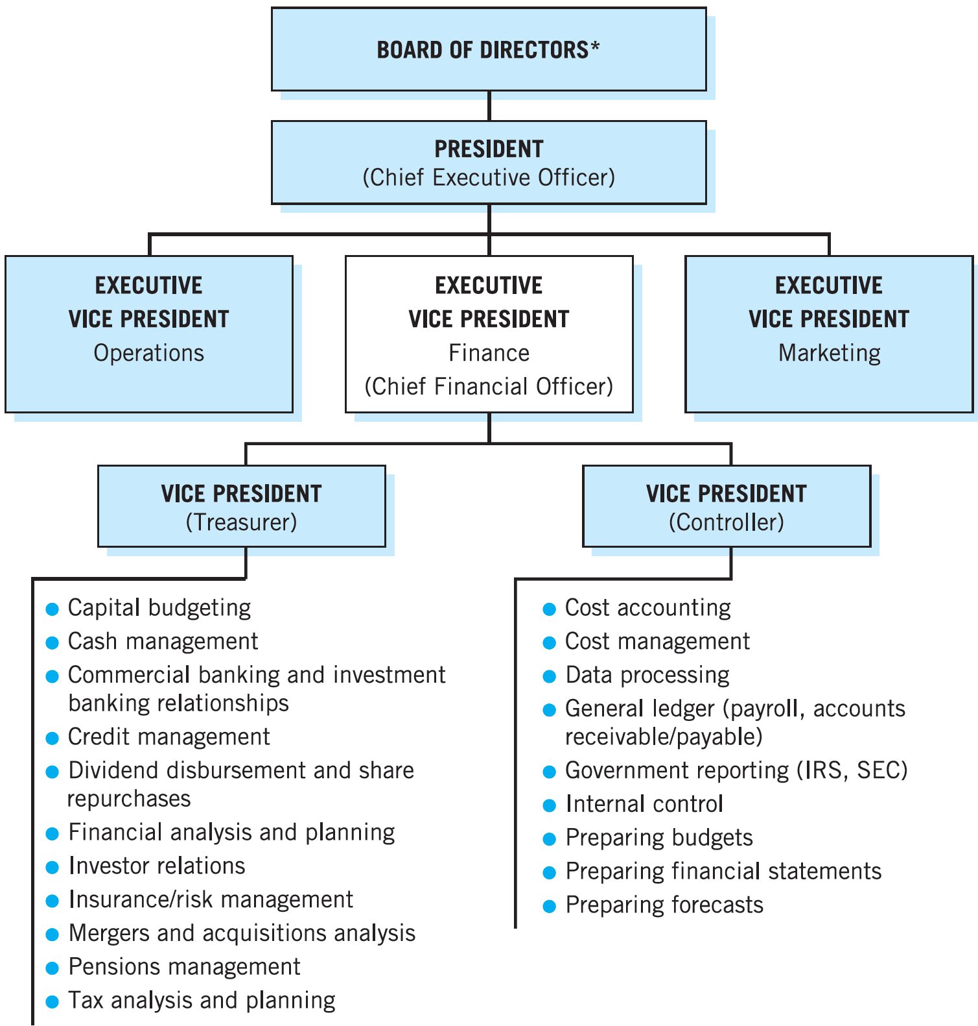

Slide 29
ثالثا: علاقة الوظيفة المالية بالوظائف الأخرى
الإدارة المالية أكثر ارتباطا ببقية الوحدات الإدارية المكونة للمؤسسة لأن كل نشاط تقوم به المؤسسة له بعد مالي. فإذا قرر مدير الانتاج استبدال آلة بأخرى أو شراء خط انتاجي جديد، فإنه لا بد للإدارة المالية من دراسة الجدوى المالية لهذا القرار وتقييم البدائل الإستثمارية لكي يصار إلى اختيار البديل الأفضل. كذلك الأمر بالنسبة للقرارات التسويقية، فلو أراد مدير التسويق مثلا تسعير منتج معين، فإن هذا القرار الاستراتيجي يحتاج إلى بيانات حول تكلفة المنتج، تلك البيانات يمكن أن توفرها الإدارة المالية لإدارة التسويق.

Slide 30
تطورت الوظيفة المالية واتسعت أهدافها بأتساع النشاط الاقتصادي والتكنولوجي والتقت مع باقي الوظائف الإدارية الأخرى بحيث أصبحت إحدى الوظائف الأساسية للمؤسسة حالها حال إدارة الإنتاج وإدارة الأفراد وإدارة التسويق.
بوصفها وظيفة مكملة لباقي الوظائف الأخرى وليس هنالك حد فاصل يفصلها عن هذه الوظائف، تسعى الوظيفة المالية لتوفير القدرة على تمويل كافة المهام التي تتم داخل المؤسسة، ومن خلالها يتم دعم الإنتاج، وتسويق السلع أو الخدمات التي تقدمها المؤسسة.

Slide 31
وتعتبر الوظيفة المالية واحدة من أهم الوظائف في نشاط المؤسسة، فلا يمكن لأية مؤسسة أن تقوم بنشاطها من إنتاج أو تسويق أو غيرها من الوظائف دون توافر الأموال اللازمة لتمويل أوجه الانفاق المتنوعة.
والدور المساند للوظيفة المالية لباقي الوظائف لا يقتصر على كونها استطاعت أن تمد مؤسسات الإنتاج بالمال والموارد الأخرى اللازمة لإنشائها أو توسعها أو تفريعها، وإنما يشمل مساهمتها في إمداد مختلف أنشطة تلك المؤسسات بالعنصر البشري المؤهل لإدارة هذه الموارد.

Slide 32
ويتضح عند دراسة الوظائف الثلاث: الوظيفة المالية الإنتاج والتسويق، أنه لا توجد صعوبة كبيرة عند تحديد مجال الوظيفتين الأخيرتين، ولكن الصعوبة تظهر عند محاولة تحديد وتمييز نطاق الوظيفة المالية. ويرجع السبب في ذلك إلى أن معظم الأهداف والسياسات والعمليات الإنتاجية والتسويقية يستحيل النظر إليها بمعزل عن الاعتبارات المالية. فكل أنواع العمل في مجالي الانتاج والتسويق وغيرها من وظائف تنطوي كلها تقريبا – بطريق مباشر أو غير مباشر – على عملية الحصول على الأموال أو استخدامها.

Slide 33
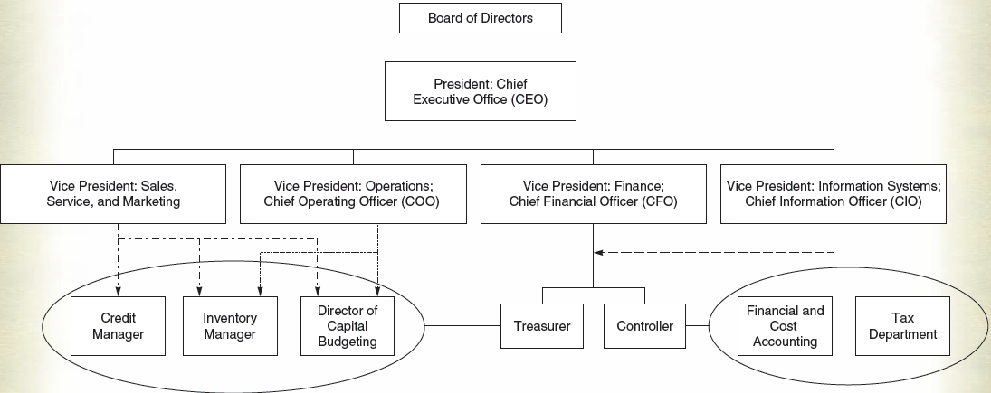
التداخل بين الوظيفة المالية
وبين وظائف المؤسسة
الأخرى وخاصة:
الإنتاج والتسويق
يؤدي إلى صعوبة تحديد
مجال الوظيفة

Slide 34
الاهتمام بتنظيم الإدارة المالية وأداء ذلك بصورة جيدة، سينعكس على كفاءة الأداء لدى أوجه النشاط الأخرى بالمؤسسة. ولذا فمن الهام تحديد السلطات والمسئوليات للقائمين على ممارسة الوظائف المالية بجانب تحديد الواجبات المالية لكل منهم، فضلاً عن تحديد العلاقات فيما بينهم وبين القائمين بوظائف أوجه النشاط الأخرى بالمؤسسة.

